Slide 1
Театр в моей жизни
Белослудцева Ника,
ученица 3 «А» класса
МАОУ «СОШ № 2»,
г. Северодвинск

Slide 2
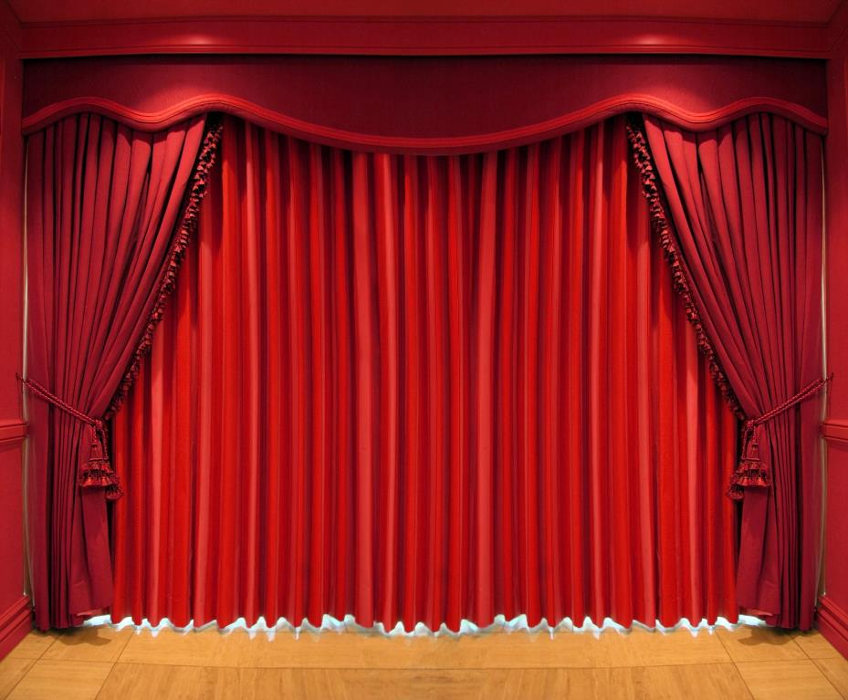
В первый раз я побывала в театре, когда мне было три года. Мы с родителями ходили на спектакль « Конёк – Горбунок». С тех пор я не расстаюсь с театром.

Slide 3
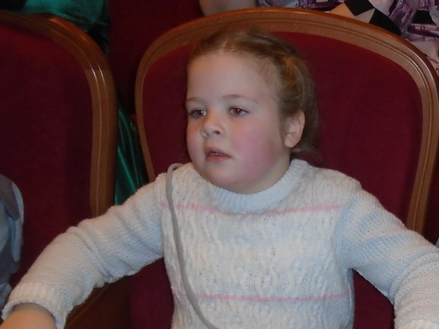
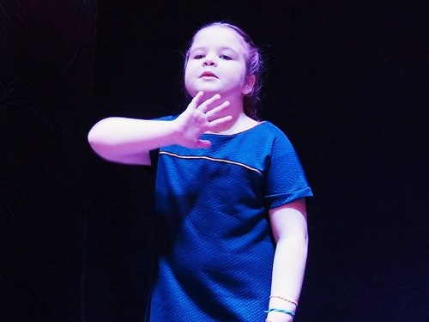
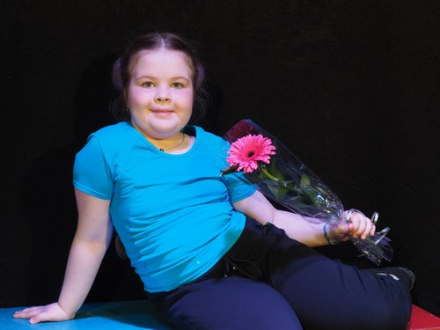
Я посещаю театральные представления с родителями и с классом. С семи лет я стала ходить в театральную студию «Премьер». Быть актрисой очень интересно, хотя репетиции отнимают немало сил. Но, терпение и труд все перетрут! В этом году наша группа будет ставить первый спектакль на зрителя. Я жду-не дождусь!

Slide 4
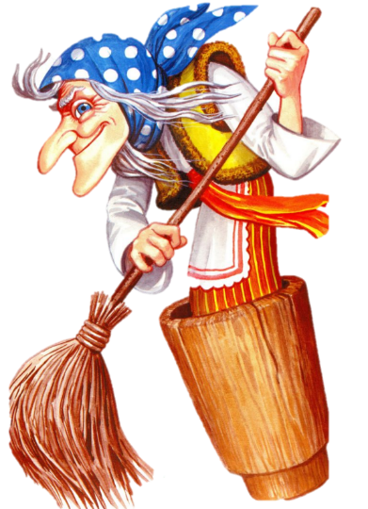
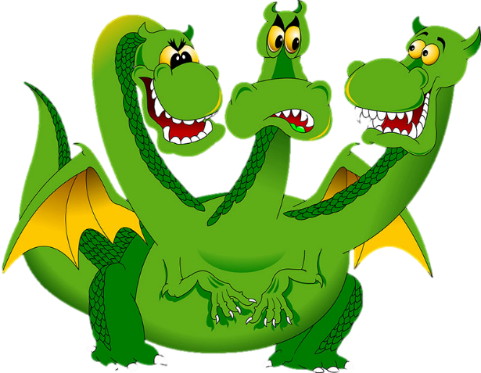
Я думаю, театр – это империя сказок. Ведь только в волшебном мире театра можно
повстречаться с настоящим единорогом и спеть с русалкой веселую песню.

Slide 5
Спасибо за внимание!

